Slide 1
L’alimentation dans la prime enfance : diffusion et réception des normes de puériculture.
de Séverine Gojard, Revue française de sociologie, 2000.

Slide 2
Introduction
Séverine Gojard est une sociologue, chargée de recherche sur la consommation au laboratoire Alimentation et sciences sociales (Aliss) à l’INRA.
La problématique : L’alimentation d’enfants en bas âge décèle des différentes normes de puéricultures suivi par les parents.
La méthodologie : une démarche qualitative par entretien à côté d’une démarche quantitative par enquête.
La différenciation entre le modèle savant et le modèle populaire selon les types de sources de conseil et la pratique de l’allaitement.
Critique le schème diffusionniste chez Luc Boltanski à travers la puériculture.

Slide 3
I-A. L’alimentation des nourrissons: Introduction à la puériculture
Chronologie de la puériculture
La puériculture est l’ensemble des pratiques et des savoirs qui se rattachent au fait de soigner des enfants en bas âge.
Le terme de puériculture apparaît en 1883 par Dr.A.Caron et s’épanouir avec la « révolution pastorienne » du biologiste Louis Pasteur.
Nombreuses affiches pour la santé publique sont publiées afin de réduire le nombre de maladies contagieuses.

Slide 4
Les différentes écoles de la puériculture
Normes pastoriennes : implique l’amélioration des conditions d’hygiène du logement, baisse de la mortalité infantile…
Normes néo-pastoriennes : relatives à la transformation par l’industrie des produits agricoles destinées à l’alimentation.
Normes psy : concentrent sur la relation entre la mère et l’enfant.
Exemples : stérilisation du biberon, l’heure des tétées, suivie de poids.

Slide 5
La puériculture comme méthodes normatives et contraignant les parents
Ces petites différences entre ces trois prescriptions de puériculture semblent embrouiller les parents.
Recours à plusieurs interlocuteurs :
Recours aux professionnels de la santé (médecins généralistes, pédiatres…) chez les parents descendant d’une classe supérieure (modèle savant).
Recours à la famille et à l’entourage chez les parents descendant d’une classe populaire (modèle populaire).

Slide 6
I-B.Comment la puériculture se diffuse-t-elle?
lien entre sources de conseil, pratiques éducatives et position sociale pour expliquer la diffusion et la réception des normes de puériculture

Slide 7
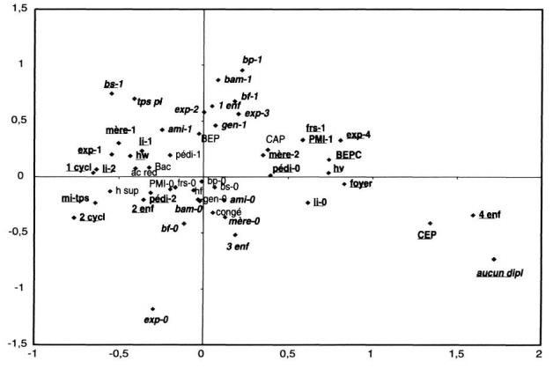
I-B.Comment la puériculture se diffuse-t-elle?
Graphique I: Axes I et II, variables actives

Slide 8
I-B.Comment la puériculture se diffuse-t-elle?
deux modèles de soins socialement déterminés:
modèle savant | modèle familial
source de conseil professionnelle: pédiatre, livres, documentation niveau de diplôme élevé | conseils pris auprès de la famille, de la mère principalement et s’accompagne souvent d’une expérience de garde d’enfant avant la naissance de leur premier enfant niveau de diplôme faible
présent au sein de la classe supérieure | présent au sein de la classe populaire

Slide 9
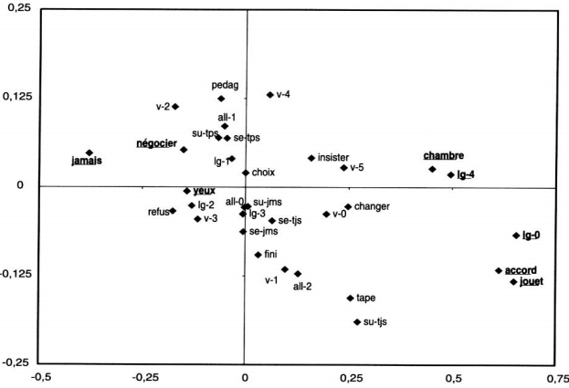
I-B.Comment la puériculture se diffuse-t-elle?
Graphique III: Axes I et II, variables supplémentaires (alimentation et éducation)

Slide 10
I-B.Comment la puériculture se diffuse-t-elle?
pratiques éducatives et alimentation creusent les différences entre les classes sociales
le modèle familial relève d'une indifférence par rapport aux normes nutritionnelles:
diversification des aliments tardive
doses de sucre ou de sel ajoutées
changement de plat si l’enfant refuse de manger
tendance à autoriser le grignotage entre les repas

Slide 11
I-B.Comment la puériculture se diffuse-t-elle?
le modèle savant respecte davantage les indications:
attendre 4 mois pour les légumes ou 6 mois pour les bouts de viandes
refuser les grignotages en dehors des repas
mesure des doses de sucre, de sel, de vitamines …
refuser de changer le repas et utiliser la négociation
cohérence entre normes éducatives et normes de puériculture
source de conseil: un facteur majeur de la diffusion des normes
modèles de soins socialement déterminés MAIS représentent deux extrêmes opposés, les individus se répartissent en un continuum entre ces deux pôles

Slide 12
I-C. Exemplification des schèmes de diffusion par les exemples de l'allaitement et du sevrage
Je vais parler de l'allaitement puis du sevrage et de leurs durées en suivant les deux modes de diffusions des règles d'alimentation des nourrissons :
Le mode savant que l’on retrouve généralement chez les femmes de classes supérieures
Le mode familiale que l’on retrouve le plus souvent chez les femmes de la classes populaires.

Slide 13
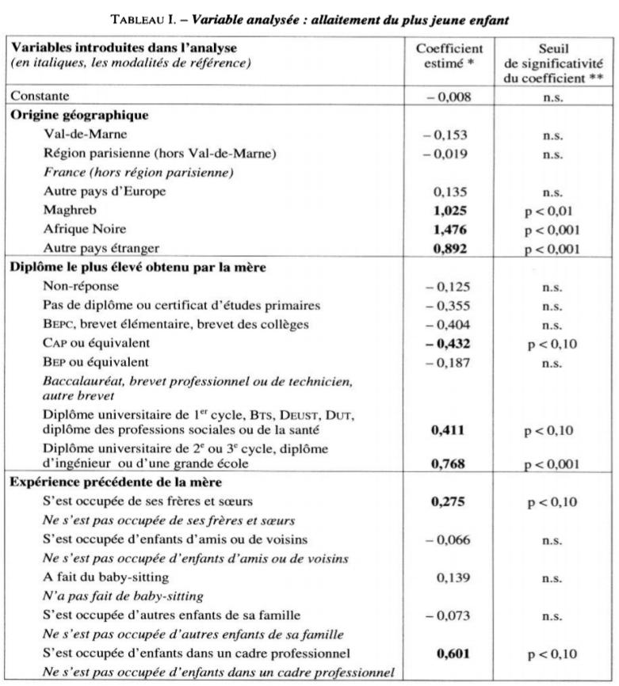
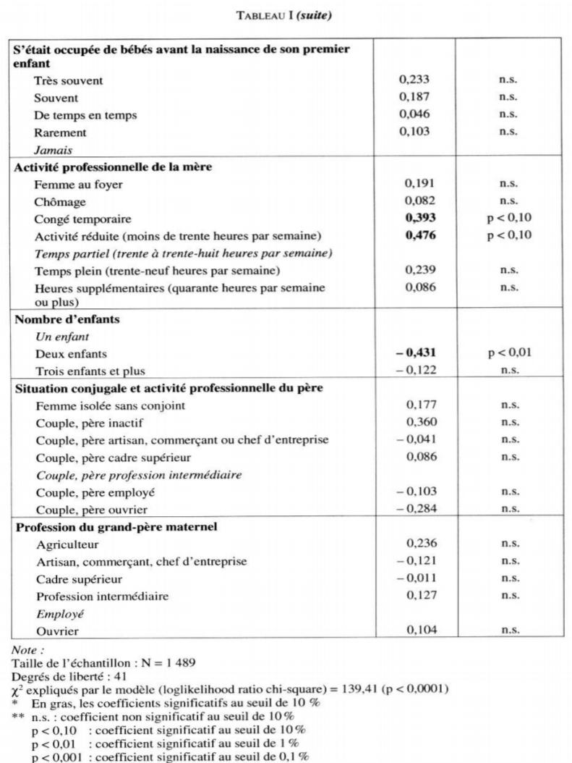
I-C. L’allaitement du premier enfant
Tableau 1 - Variables analysées : allaitement du plus jeune enfant.

Slide 14
L’allaitement
L’allaitement est une pratique ambivalente qui suit un schème diffusionniste, il est considéré comme universel mais toutes les femmes n'allaitent pas pour les mêmes raisons.
Sylvie Gojard détermine l'allaitement comme “ pratique savante et populaire”
La durée d'allaitement varie entre le modèle savant et le modèle populaire.

Slide 15
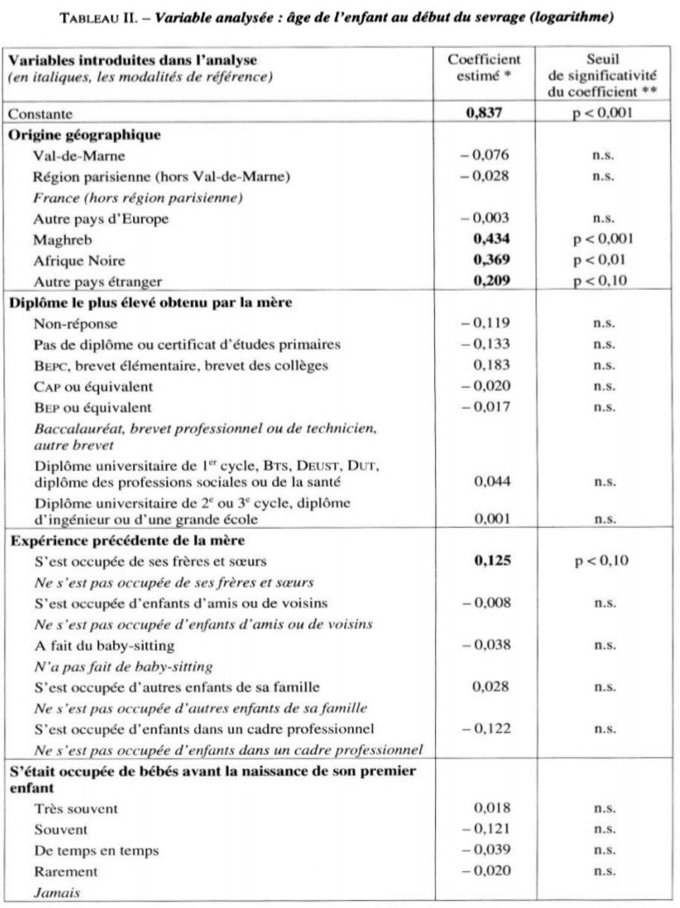
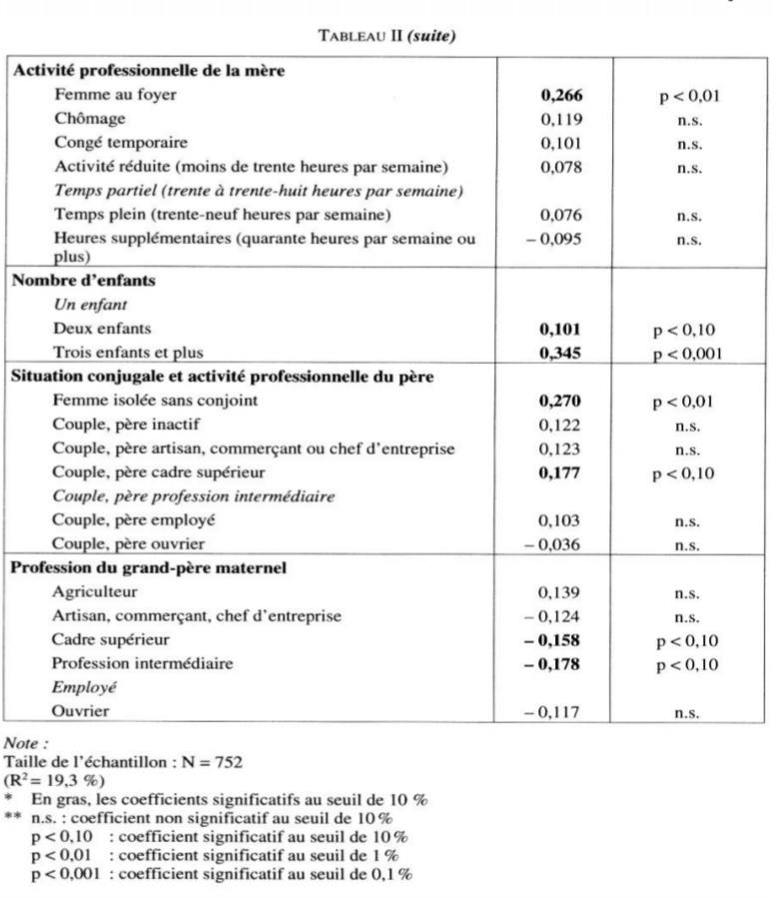
I-C. L'âge de l'enfant au début du sevrage
Tableau 2 - Variables analysées : l’âge de l'enfant au début du sevrage

Slide 16
Le sevrage
Si l’allaitement est considéré comme universel, sa durée et celle du sevrage sont elles beaucoup plus dépendantes de différentes facteurs, elle peut varier de plusieurs mois d'écart.
Afin d'illustrer le sevrage et sa durée par des données Sylvie Gojard utilise pour les tableaux n° 2 et 3 les mêmes critères que pour le tableau n°1, les données ne sont évidemment pas les mêmes.

Slide 17
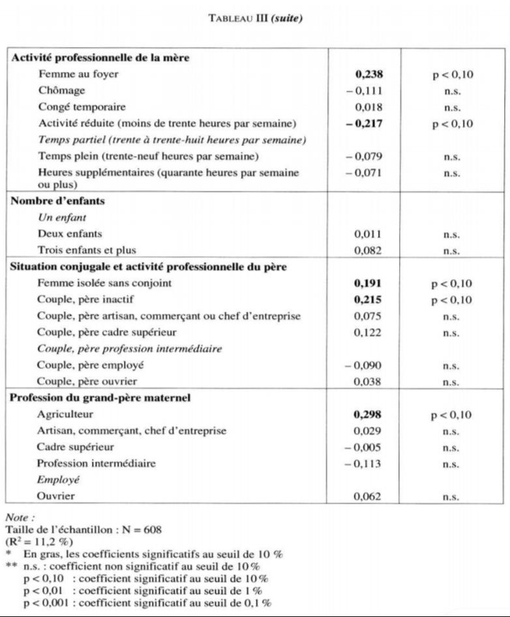
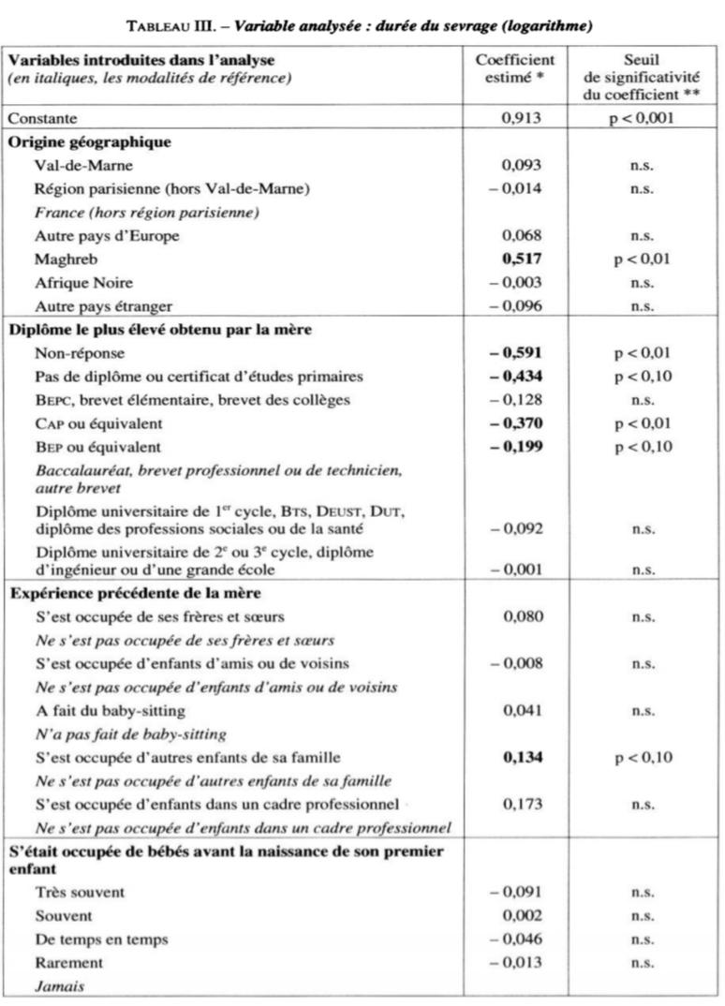
I-C. La durée du sevrage
Tableau 3 - Variables analysées : Durée du sevrage.

Slide 18
I-C. Exemplification de schèmes de diffusion par les exemples de l'allaitement et du sevrage
L’allaitement et le sevrage sont des processus construits socialement.
Ils peuvent être ancrés dans les différents modèles et les PRATIQUES peuvent être transmises et variée, tant dans la fréquence que dans la durée.
De nombreuses pratiques sont transmises MAIS certaines restent dependantes d'autres facteurs.

Slide 19
II - Une critique du schème diffusionniste
L’origine du diffusionnisme
En anthropologie, la découverte de nouvelles sociétés avec ou sans État, organisées selon des principes très différents de ceux des sociétés européennes, suscitent de nombreuses interrogations :
Comment expliquer la différence de développement techniques et industrielles entre les différentes sociétés ?
Les anthropologues L.H Morgan et E. Tylor abordent la question des contacts entre civilisations pour expliquer les pratiques des sociétés, qu’elles soient différentes ou similaires.

Slide 20
II - Une critique du schème diffusionniste
Qu’est-ce que le schème diffusionniste ?
diffusionnisme : courant de pensée qui appréhende les cultures humaines par leur distribution, leur historicité et les dynamiques géographiques qui leurs sont associées.
Le diffusionnisme insiste sur la théorisation des contacts interculturels avec pour objectif d'établir la séquence de filiation d'un fait culturel et de déterminer le « foyer culturel » dans lequel aurait émergé l'élément en question.

Slide 21
Gabriel Tarde, une figure du diffusionnisme en France
Gabriel Tarde (1843 - 1904), sociologue du XIXème siècle
Contemporain et rival de E.Durkheim
Dans Les Lois de l’imitation en 1890, Tarde décrit la consommation des classes aisées comme étant diffusionniste et stratégique : les classes aisées consomment volontairement de manière ostentatoire, leurs goûts et leurs modes de consommation servant ainsi de modèle en se diffusant aux catégories plus modestes.

Slide 22
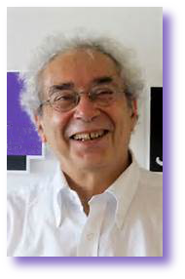
Luc Boltanski : le diffusionnisme par l’exemple de la puériculture
Luc Boltanski (1940 -)
Sociologue des régimes d’action
Directeur de l’EHESS
Elève de Pierre Bourdieu
Auteur d’ouvrages tels que De la Critique (2009), Prime éducation et morale de classe, (1969)

Slide 23
Luc Boltanski : le diffusionnisme à travers l’exemple de la puériculture
Dans Prime éducation et morale de classe, Boltanski s’intéresse à la diffusion des normes de puéricultures au sein des différentes classes sociales.
Comment la culture savante se répand dans une société hiérarchisée ?
Les classes populaires seraient détentrices d’un “savoir en miette”, qui serait en retard sur les savoir savants des classes dominantes.
Boltanski propose un modèle de diffusion qui serait descendant.

Slide 24
La critique du schème diffusionniste de S. Gojard
Manque de rigueur historique : n’évoque pas de pas de faits de puériculture avant son institutionnalisation en 1890.
La transmission familiale des savoirs a toujours eu une place importante dans les soins données aux enfants en bas-âge.
“Injustice interprétative” : les normes populaires ne sont pas indéfiniment rejetées et peuvent prendre une place de choix au sein du modèle savant de puériculture (ex : l’allaitement)
Schème de diffusion qui ne serait pas descendante, mais ASCENDANTE.

Slide 25
LIMITES
Existences de biais méthodologiques :
la récolte des données se faisant auprès de la CAF du Val-de-Marne, il y aurait un biais quant à la population interrogée car une surreprésentation des classes populaires. Les classes supérieures ayant des revenus élevés ne peuvent percevoir d’allocations et du coup ne se déclarent pas à la CAF.
Les femmes pourraient avoir tendance à embellir/enjoliver leur manière de s’occuper de leurs enfants, en fonction de ce qu’elles pensent être aux normes concernant la maternité et les pratiques qui lui sont associées.

Slide 26
Conclusion
la diffusion des normes de la puériculture s’explique:
sources de conseil
pratiques éducatives
position sociale
l’allaitement: une pratique savante et populaire
une critique du schème diffusionniste

